Slide 1


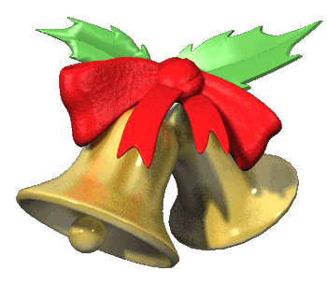

TRƯỜNG MẦM NON BẮC SƠN
LỚP MẪU GIÁO 4B3
HỘI THI
RUNG CHUÔNG VÀNG

Slide 2

NỘI QUY HỘI THI RUNG CHUÔNG VÀNG
TRẢI QUA 3 VÒNG THI, MỖI VÒNG CÓ 8 CÂU HỎI
=> NHỮNG THÍ SINH XUẤT SẮC SẼ BƯỚC VÀO VÒNG ĐẶC BIỆT
CÁC THÍ SINH TRẢ LỜI THEO TRÌNH TỰ => ĐÚNG ĐI TIẾP, SAI DỪNG LẠI VÀ RA KHỎI SÀN THI ĐẤU
MỖI CÂU HỎI BAN TỔ CHỨC ĐƯA RA, THÍ SINH CÓ 10s ĐỂ SUY NGHĨ VÀ ĐƯA RA CÂU ĐÁP ÁN TRẢ LỜI DƯỚI DẠNG 1, 2, 3
CÂU TRẢ LỜI ĐƯA RA TRÙNG VỚI ĐÁP ÁN CỦA BTC ĐƯỢC COI LÀ ĐÚNG. SAI THÍ SINH RA KHỎI SÀN THI ĐẤU DƯỚI SỰ HƯỚNG DẪN CỦA TỔ TRỌNG TÀI
THÍ SINH XUẤT SẮC VƯỢT QUA TẤT CẢ CÁC CÂU HỎI SẼ DÀNH ĐƯỢC GIẢI NHẤT VÀ ĐƯỢC QUYỀN RUNG CHUÔNG VÀNG.

Slide 3


Các thí sinh trả lời lần lượt 8 câu hỏi thuộc nhiều lĩnh vực.
Kết thúc vòng 1 hoặc chưa đến câu hỏi thứ 8 mà trên sân khấu thi đấu không còn thí sinh nào thì các cô giáo trong đội cứu trợ sẽ tham gia vào trò chơi vận động để cứu trợ các em học sinh của mình.

Slide 4


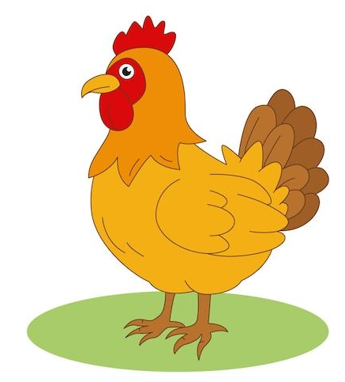

Câu 1. Where is the cat?
3
1
2
1
2
3
10
9
8
7
6
5
4
3
2
1
0
BẤM GIÂY

Slide 5

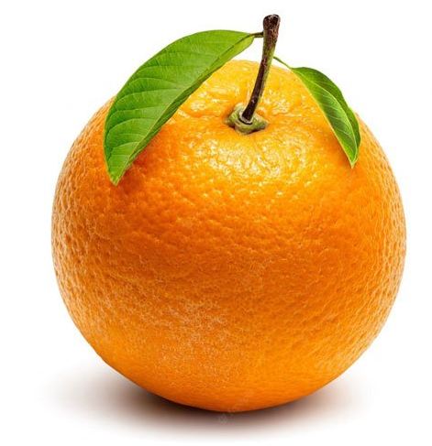
Câu 2.
What fruit is it?
1. Pear
2. Banana
10
9
8
7
6
5
4
3
2
1
0
3. Orange
BẤM GIÂY

Slide 6
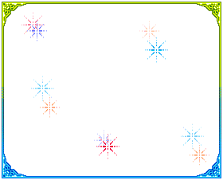


Câu 3.
Where is the duck?
1
2
3
9
8
7
6
5
4
3
2
1
10
1
2
3
10
9
8
7
6
5
4
3
2
1
0
BẤM GIÂY

Slide 7
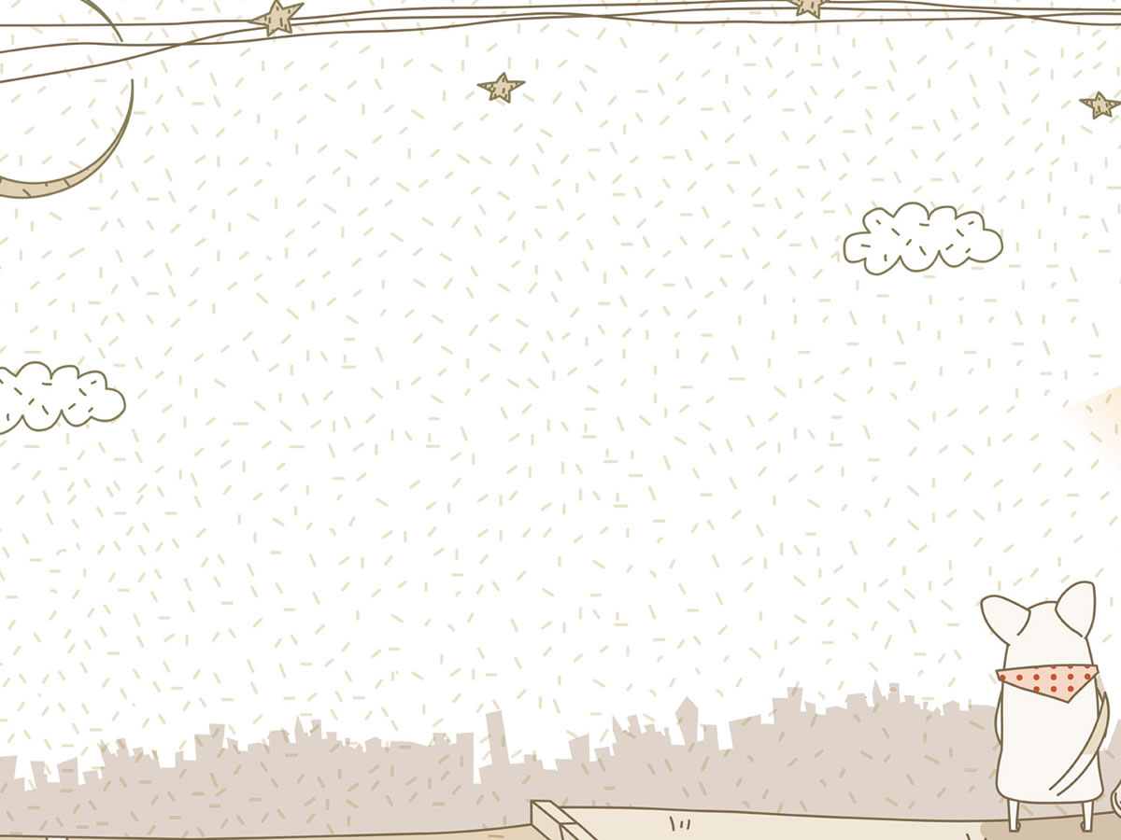

Câu 4. How are you?
1. Happy
2. Cold
3. Sad
10
9
8
7
6
5
4
3
2
1
0
BẤM GIÂY

Slide 8
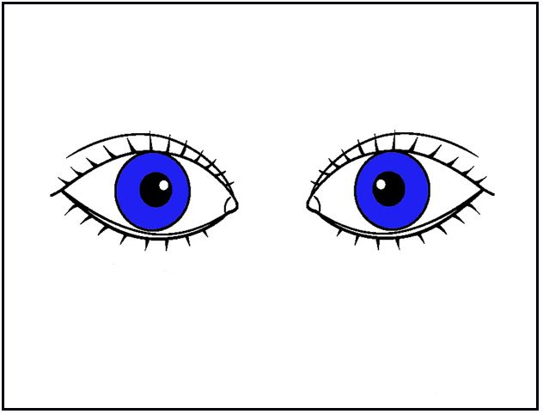
Câu 5. What are these?
1: Eyes
2:Head
3: Ears
10
9
8
7
6
5
4
3
2
1
0
BẤM GIÂY

Slide 9


Câu 6. What toy is it?
1. Car
2. Doll
10
9
8
7
6
5
4
3
2
1
0
3. Ball
BẤM GIÂY

Slide 10
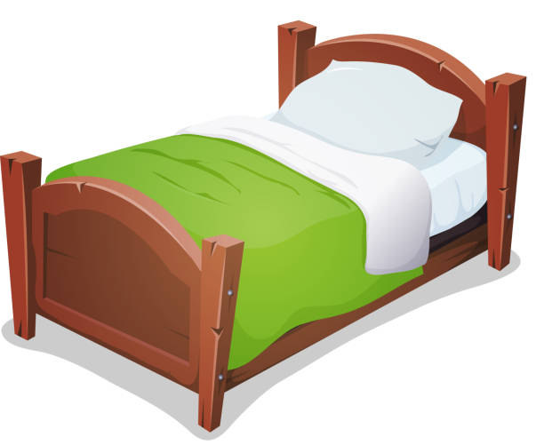
Câu 7.
What is it?
1. Rug
2. Sofa
10
9
8
7
6
5
4
3
2
1
0
3. Bed
BẤM GIÂY

Slide 11
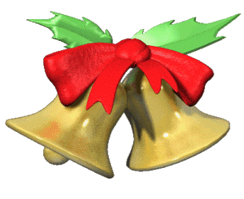

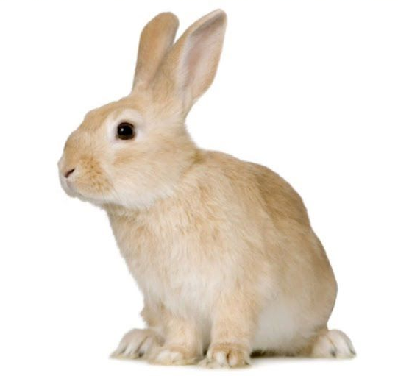
Câu 8. What can you see?
1. Tiger
2. Rabbit
3. Monkey
10
9
8
7
6
5
4
3
2
1
0
BẤM GIÂY

Slide 12
VÒNG 2
Các thí sinh trả lời lần lượt 8 câu hỏi thuộc nhiều lĩnh vực, thời gian và suy nghĩ trả lời là 10 giây, đáp án đưa ra trùng với đáp án của chương trình mới được coi là đúng.
Kết thúc vòng 2 hoặc chưa đến câu hỏi thứ 8 mà trên sân khấu thi đấu không còn thí sinh nào thì các cô giáo trong đội cứu trợ sẽ tham gia vào trò chơi vận động để cứu trợ các em học sinh của mình.

Slide 13

Câu 1. What toy is it?
1. Doll
2. Robot
3. Truck
10
9
8
7
6
5
4
3
2
1
0
BẤM GIÂY

Slide 14
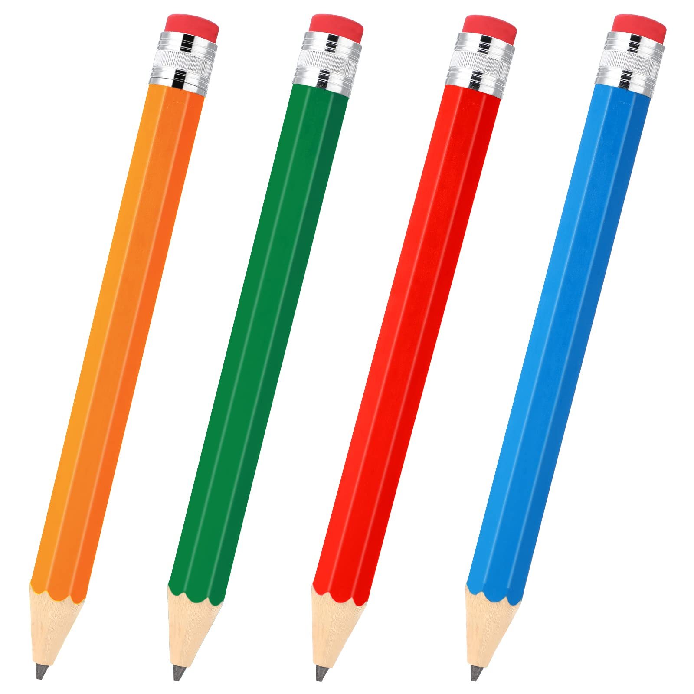
Câu 2.
How many pencils are there?
1. Two
2. Four
3. Six
10
9
8
7
6
5
4
3
2
1
0
BẤM GIÂY

Slide 15
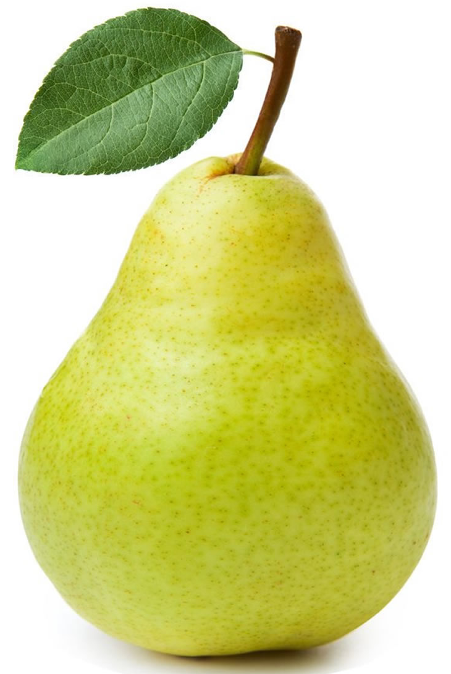
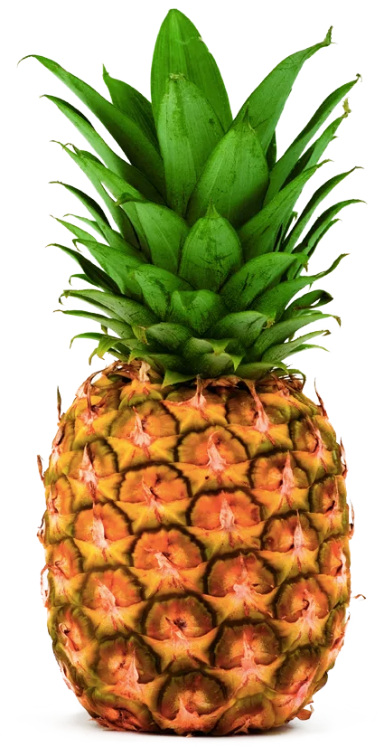
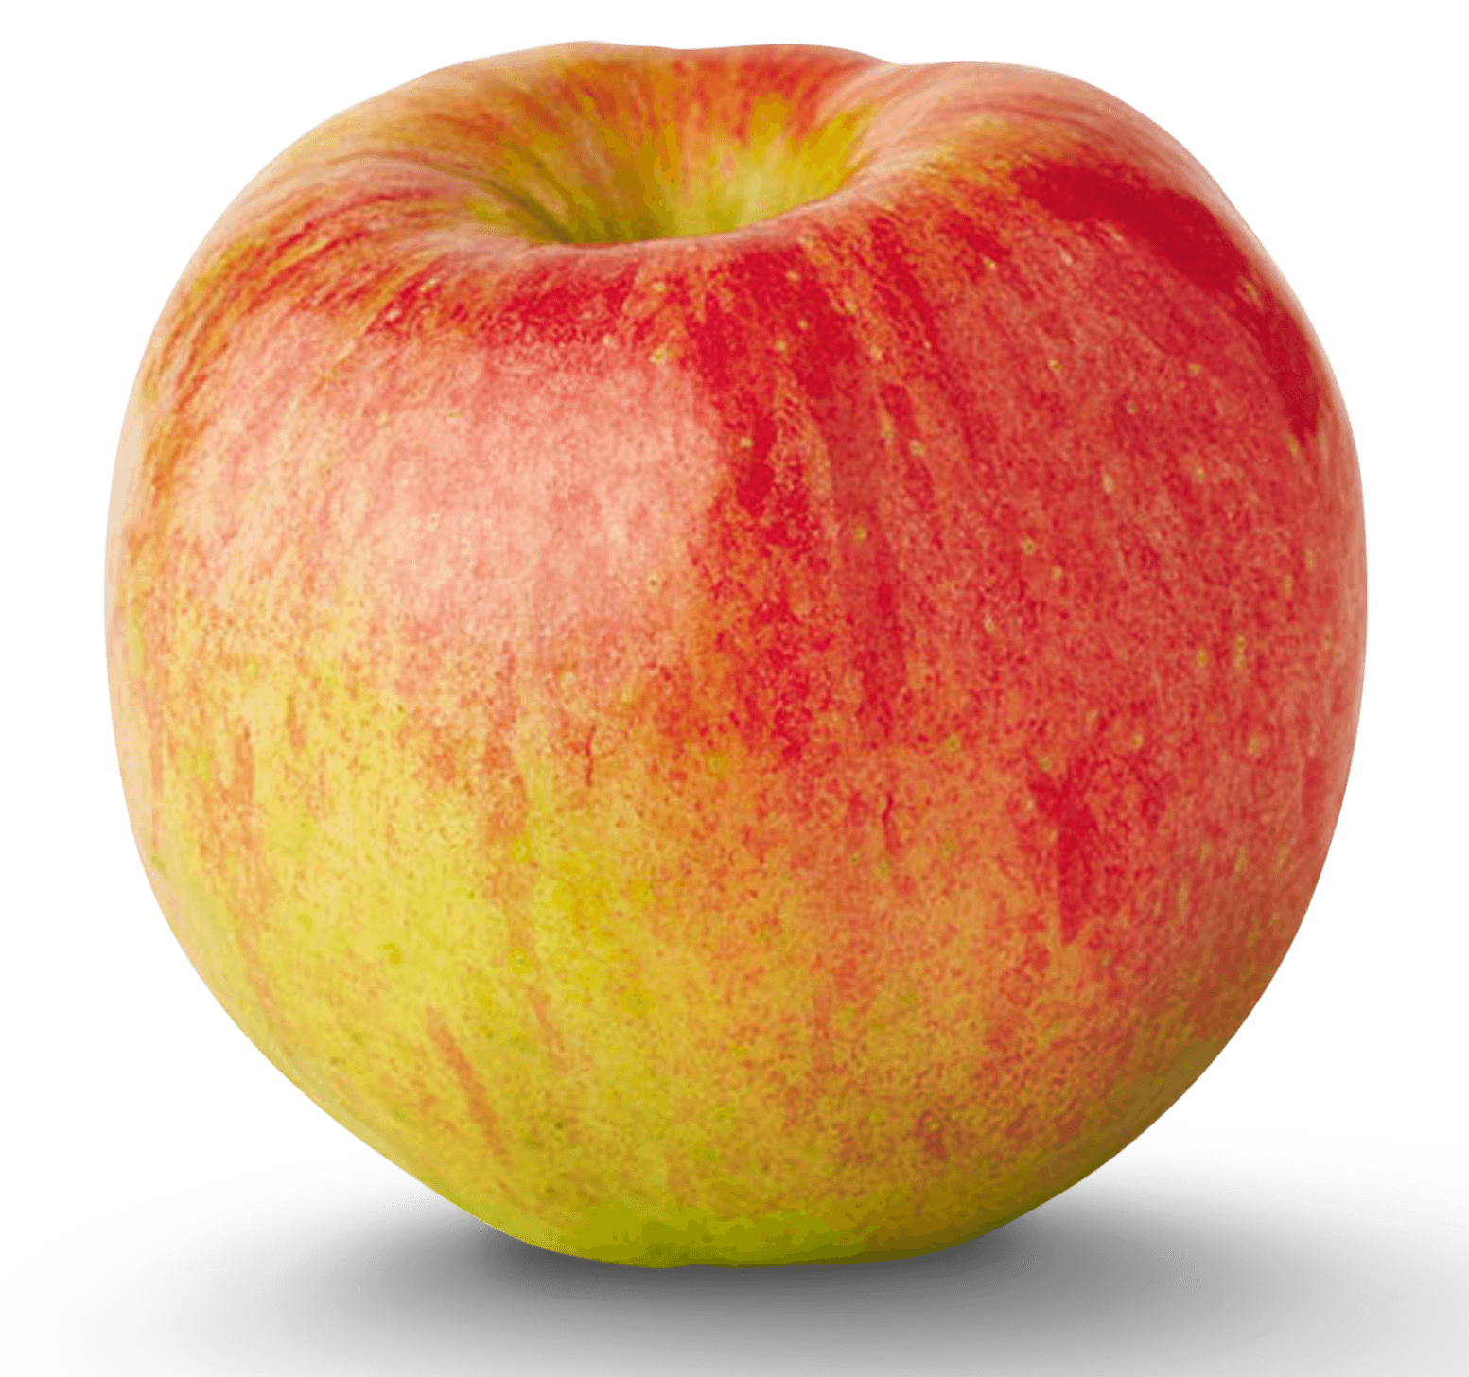
Câu 3.
Where is the pineapple?
1.
2.
3.
10
9
8
7
6
5
4
3
2
1
0
BẤM GIÂY

Slide 16

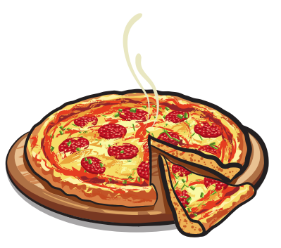
Câu 4.
What food is it?
1. Pizza
2. Rice
10
9
8
7
6
5
4
3
2
1
0
3. Soup
BẤM GIÂY

Slide 17

CỨU TRỢ
Trò chơi: “Chuyền bóng bằng thìa”
Cách chơi: Các cô sẽ nhận 1 chiếc thìa có
bóng sau đó sẽ chuyển nhanh từ vạch xuất
phát tới vạch đích rồi để bóng vào trong giỏ.
Luật chơi: Trò chơi tuân theo luật tiếp sức,
thời gian được tính bằng 1 bản nhạc,
khi bản nhạc kết thúc mỗi quả bóng
sẽ được tính là 1 điểm.
10
9
8
7
6
5
4
3
2
1
0
BẤM GIÂY

Slide 18


Câu 5. What color is it?
1. Red
2. Blue
3. Yellow
10
9
8
7
6
5
4
3
2
1
0
BẤM GIÂY

Slide 19



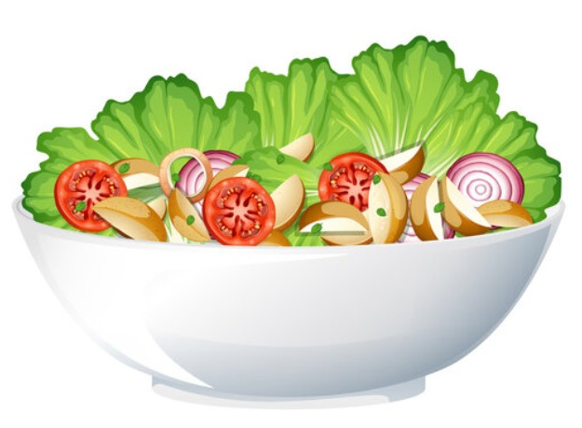
Câu 6. Where is the popcorn?
1
2
3
1.
2.
3.
10
9
8
7
6
5
4
3
2
1
0
BẤM GIÂY

Slide 20

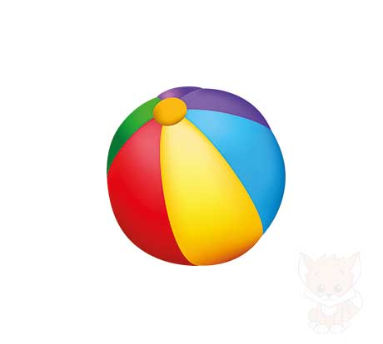

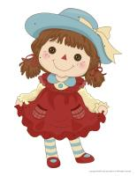
Câu 7. Where is the teddy bear?
2
1
3
1
2
3
10
9
8
7
6
5
4
3
2
1
0
BẤM GIÂY

Slide 21
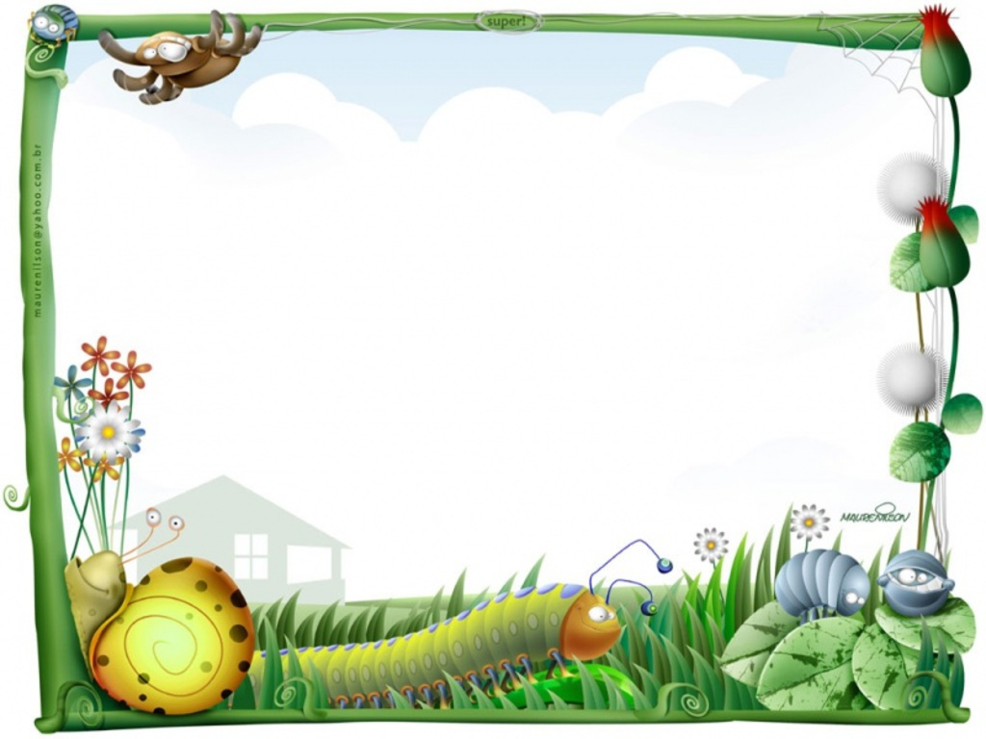

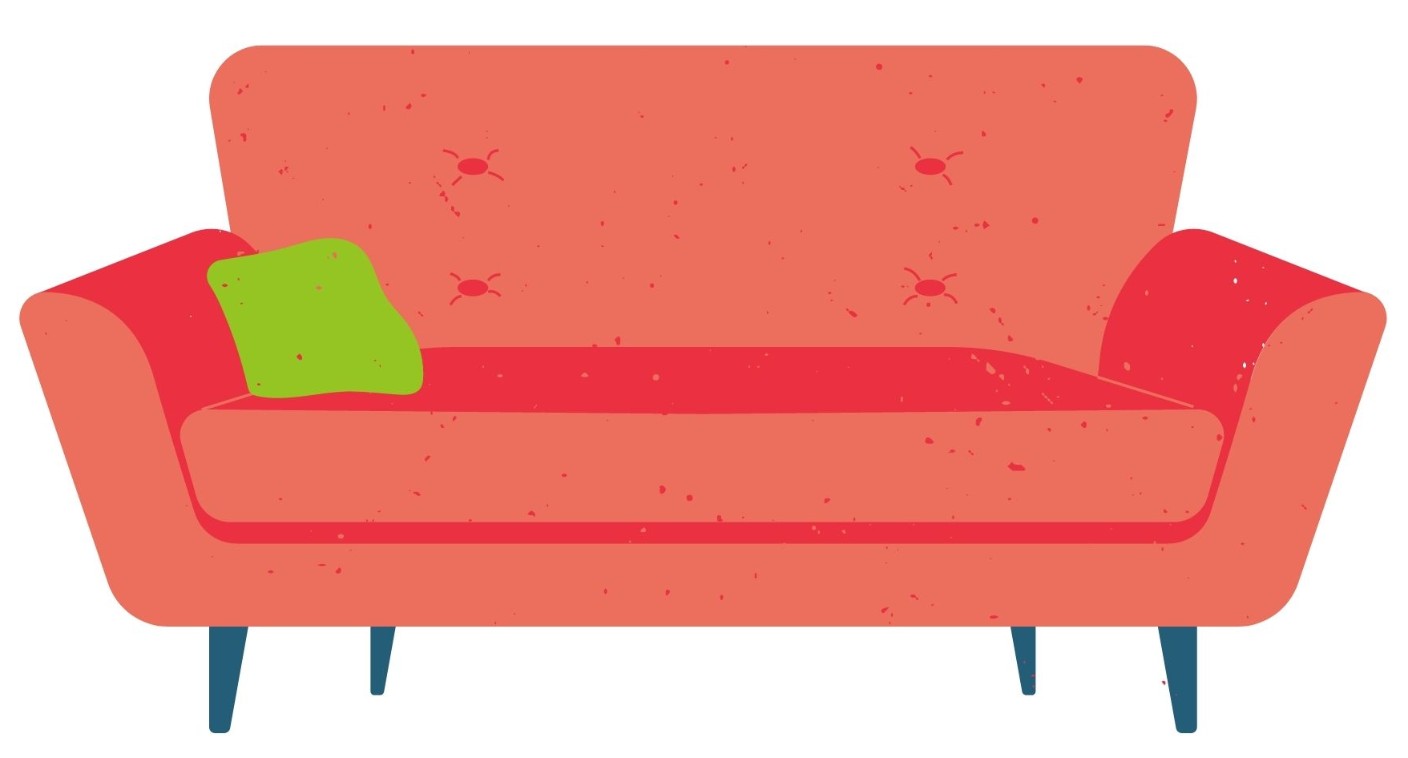

Câu 8. Where is the sofa?
1
2
3
1.
2.
3.
10
9
8
7
6
5
4
3
2
1
0
BẤM GIÂY

